Slide 1
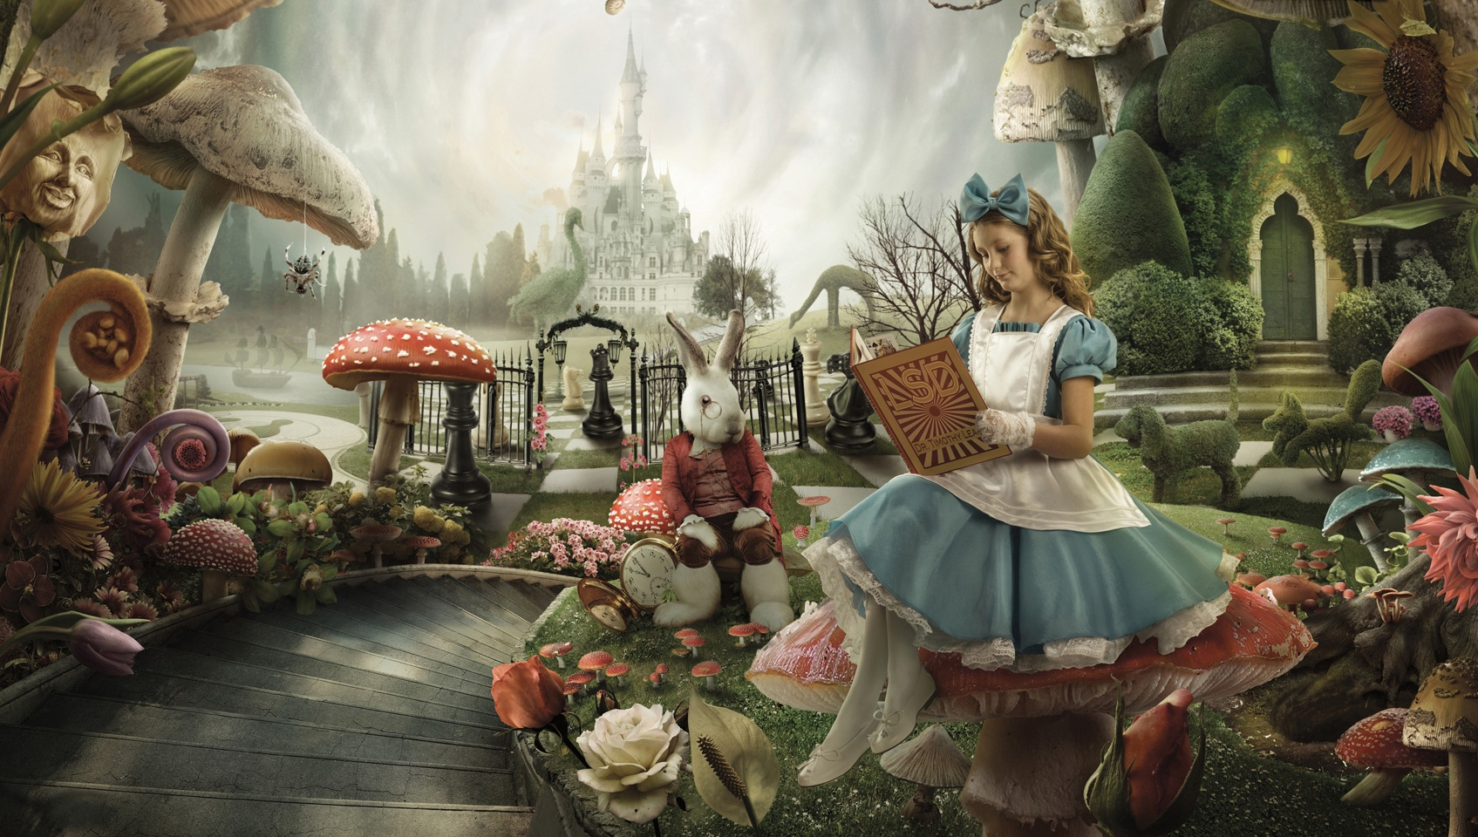
ΠΑΣΧΑ ΣΤΗΝ ΑΡΙΘΜΟΧΩΡΑ

Slide 2
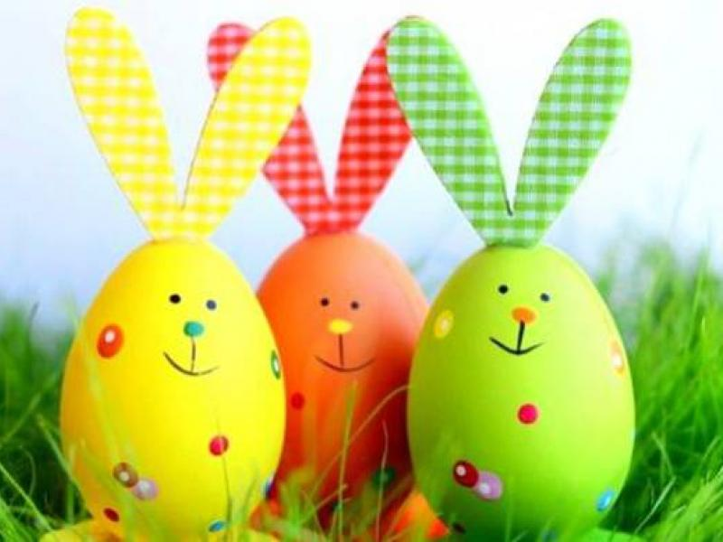
Βοήθησε τη Φραουλίτσα να μετρήσει πόσα αυγουλάκια έγιναν λαγοί

Slide 3
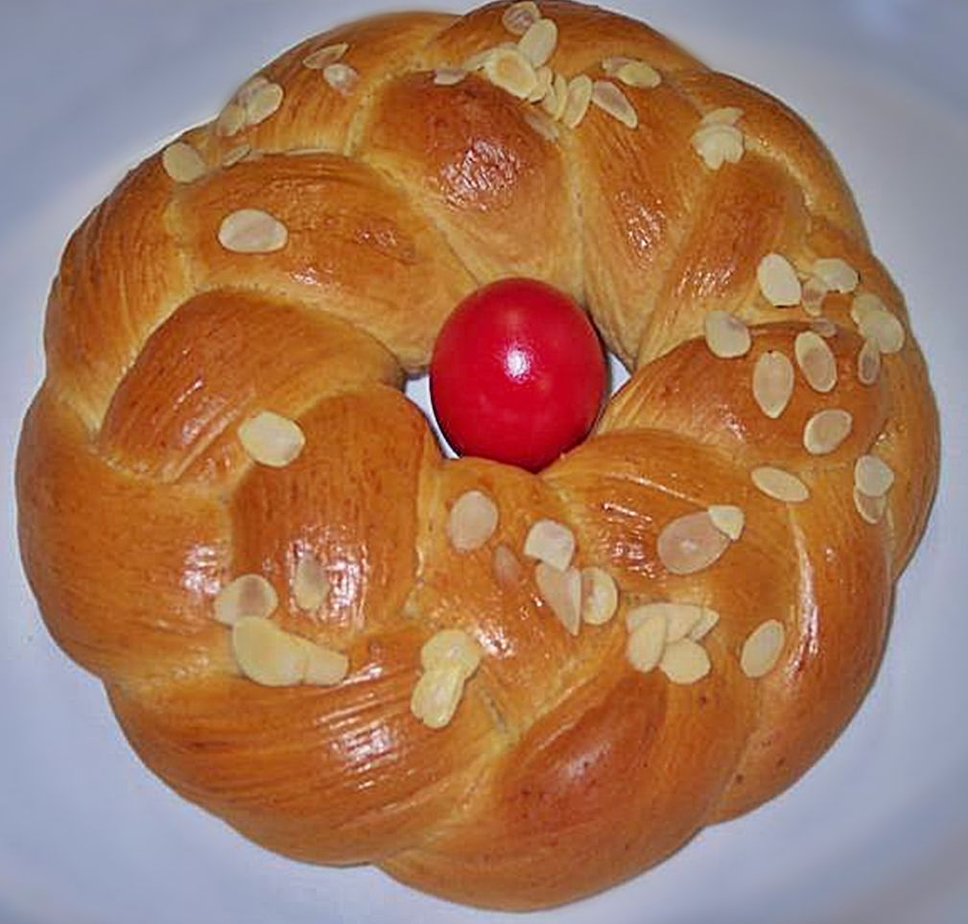
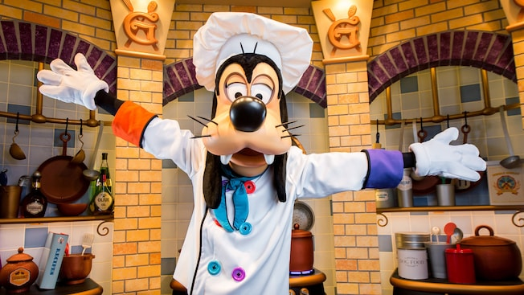
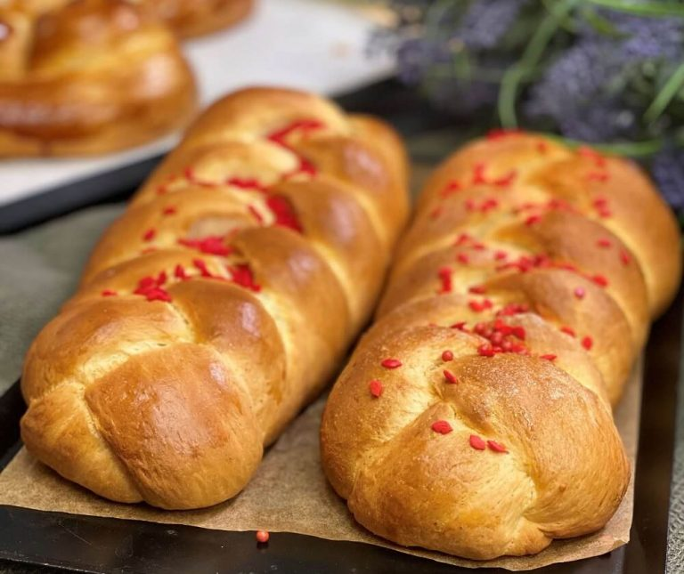
Πόσα πασχαλινά τσουρέκια έψησε ο Γκούφυ;

Slide 4
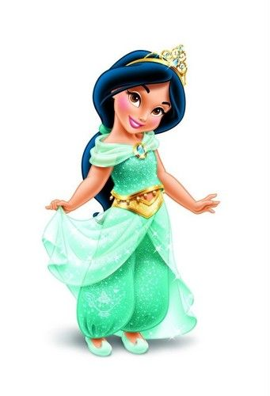
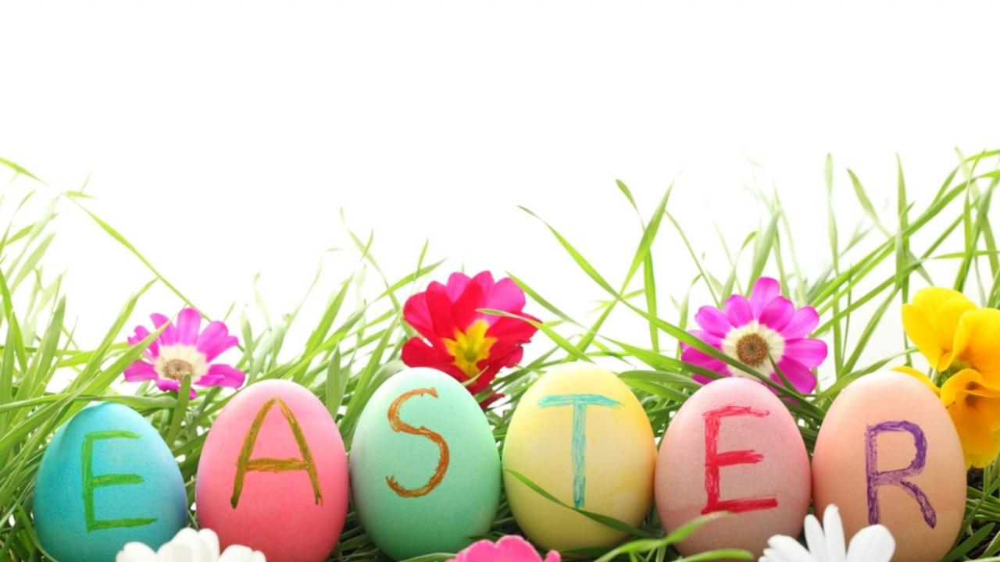
Πόσα αυγουλάκια υπάρχουν στη διπλανή εικόνα;

Slide 5
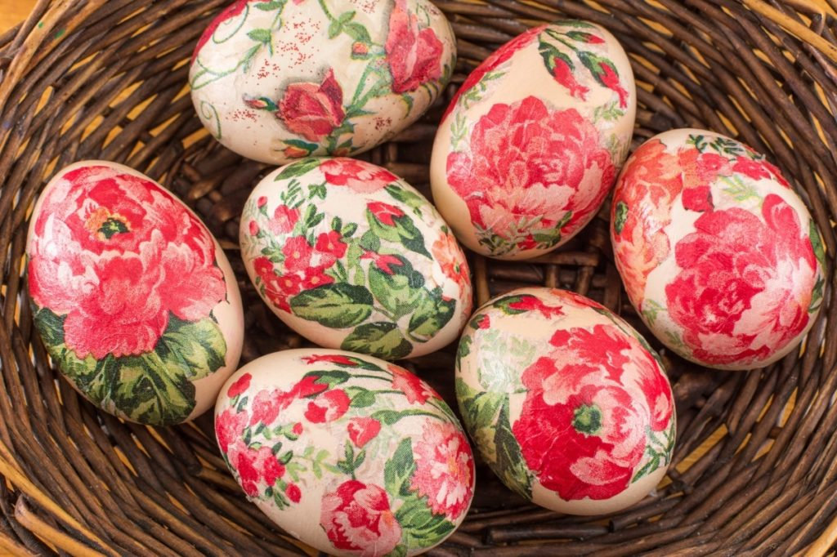
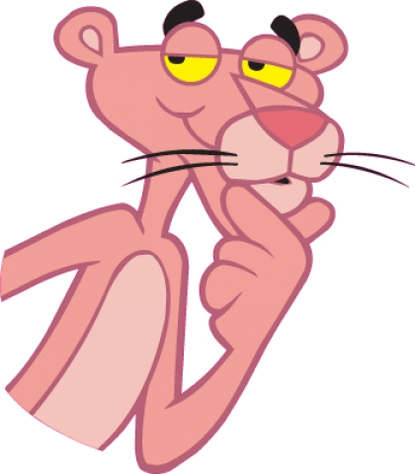
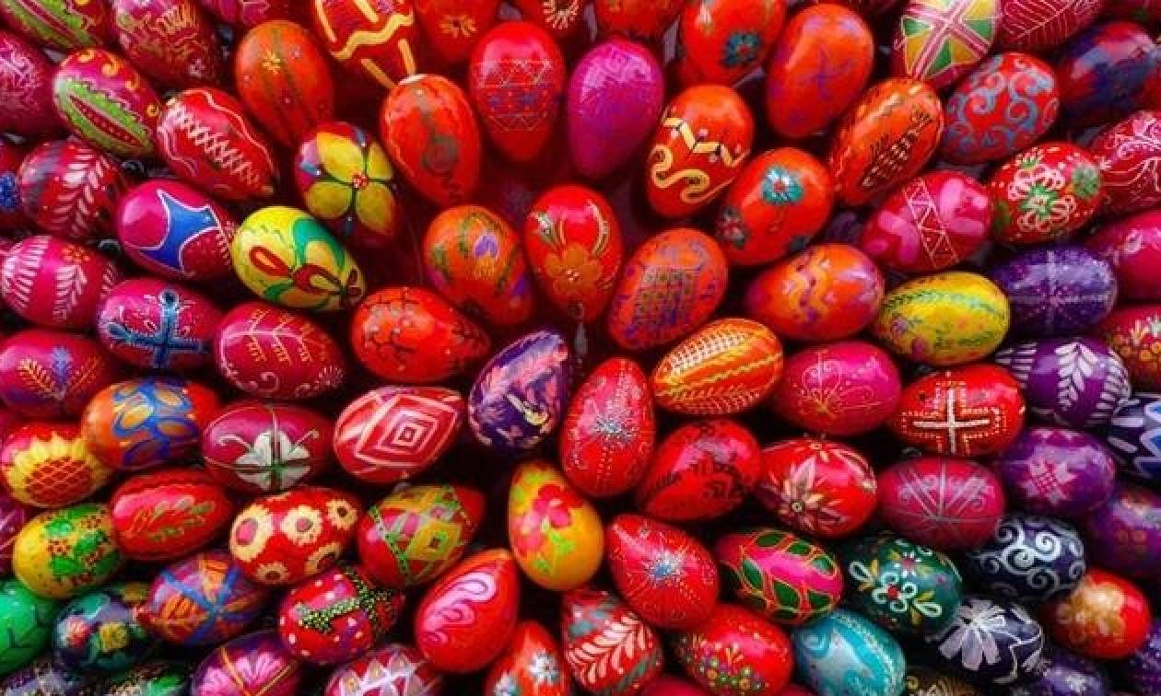
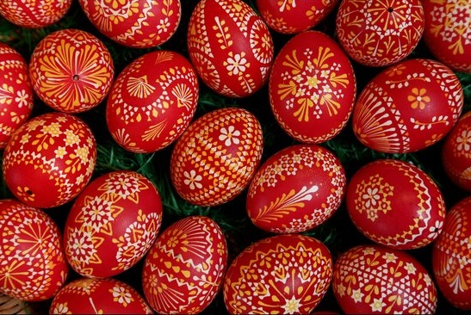
Ο Ροζ Πάνθηρας αναρωτιέται σε ποια εικόνα υπάρχουν περισσότερα αυγουλάκια. Μπορείς να τον βοηθήσεις;

Slide 6
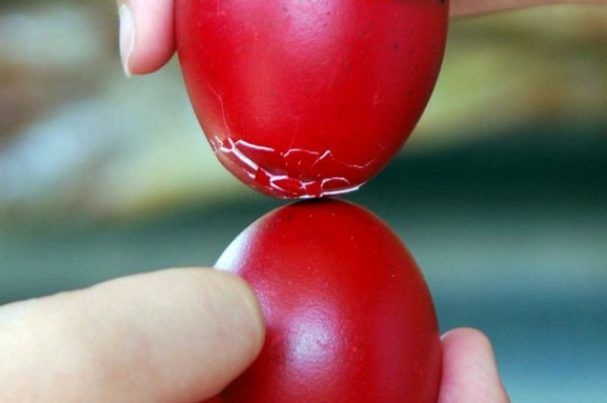
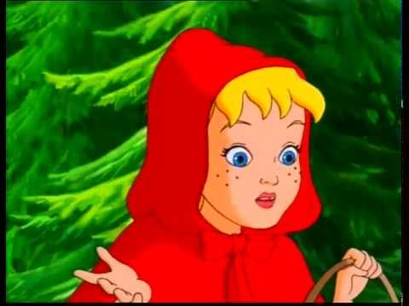
Η Κοκκινοσκουφίτσα θέλει να βάλει στο καλαθάκι της τα αυγουλάκια που δεν έχουν σπάσει.
Πόσα είναι;

Slide 7
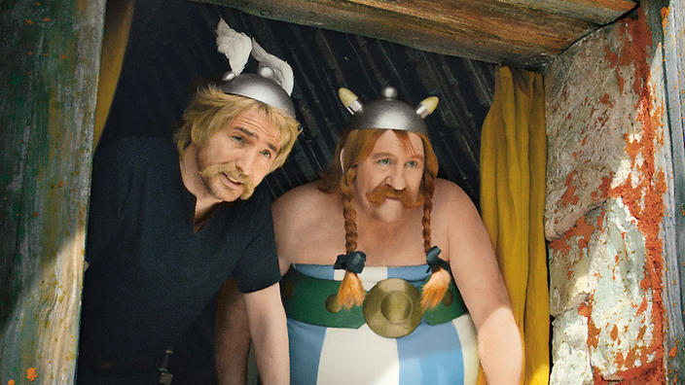
Ο Αστερίξ και ο Οβελίξ μετρούν τα κοτοπουλάκια της διπλανής εικόνας.
Μπορείς να τους βοηθήσεις;

Slide 8
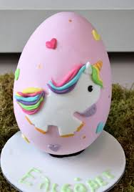
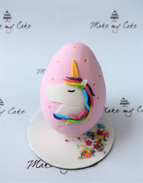
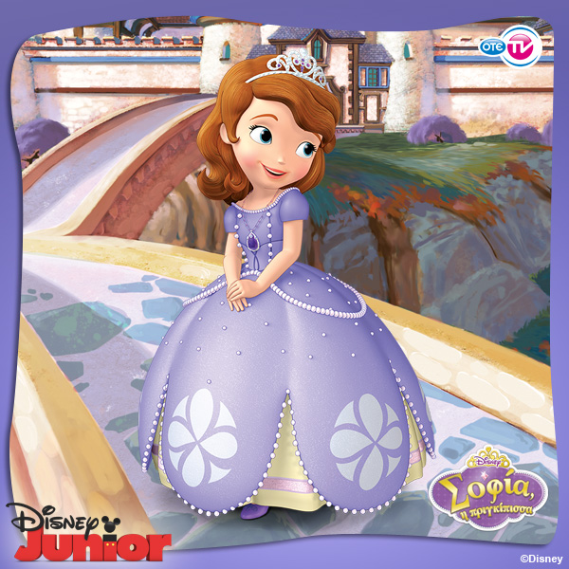
Η Σοφία θέλει να αγοράσει το πιο μικρό αυγουλάκι της διπλανής εικόνας. Μπορείς να τη βοηθήσεις να το βρει;

Slide 9
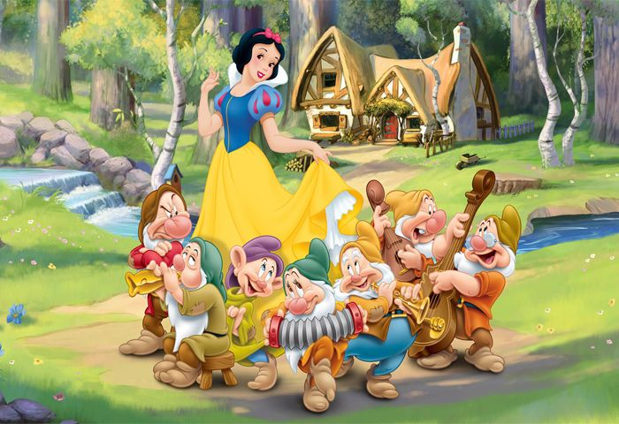
Η Χιονάτη έβαψε για όλη την παρέα πουά αυγουλάκια. Πόσα αυγουλάκια έβαψε;

Slide 10
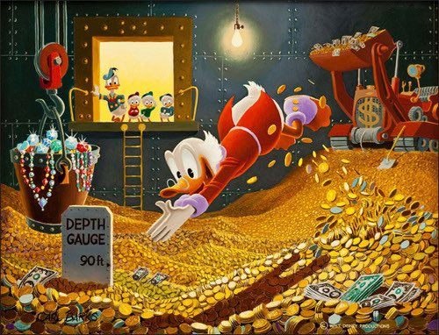
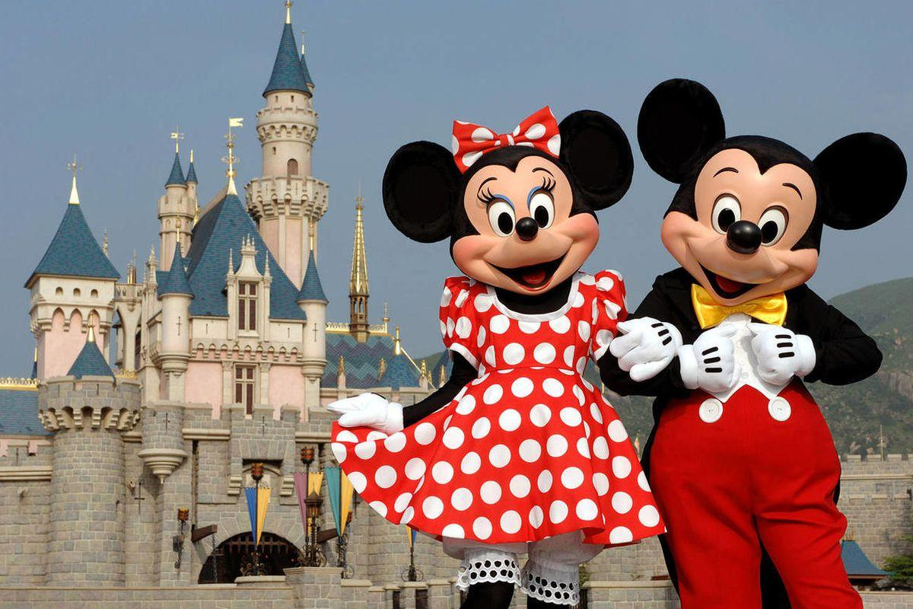
Ο Μίκυ και η Μίνι θέλουν να αγοράσουν πασχαλινές λαμπάδες για όλα τα παπάκια. Πόσες λαμπάδες πρέπει να αγοράσουν;

Slide 11
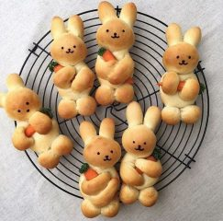
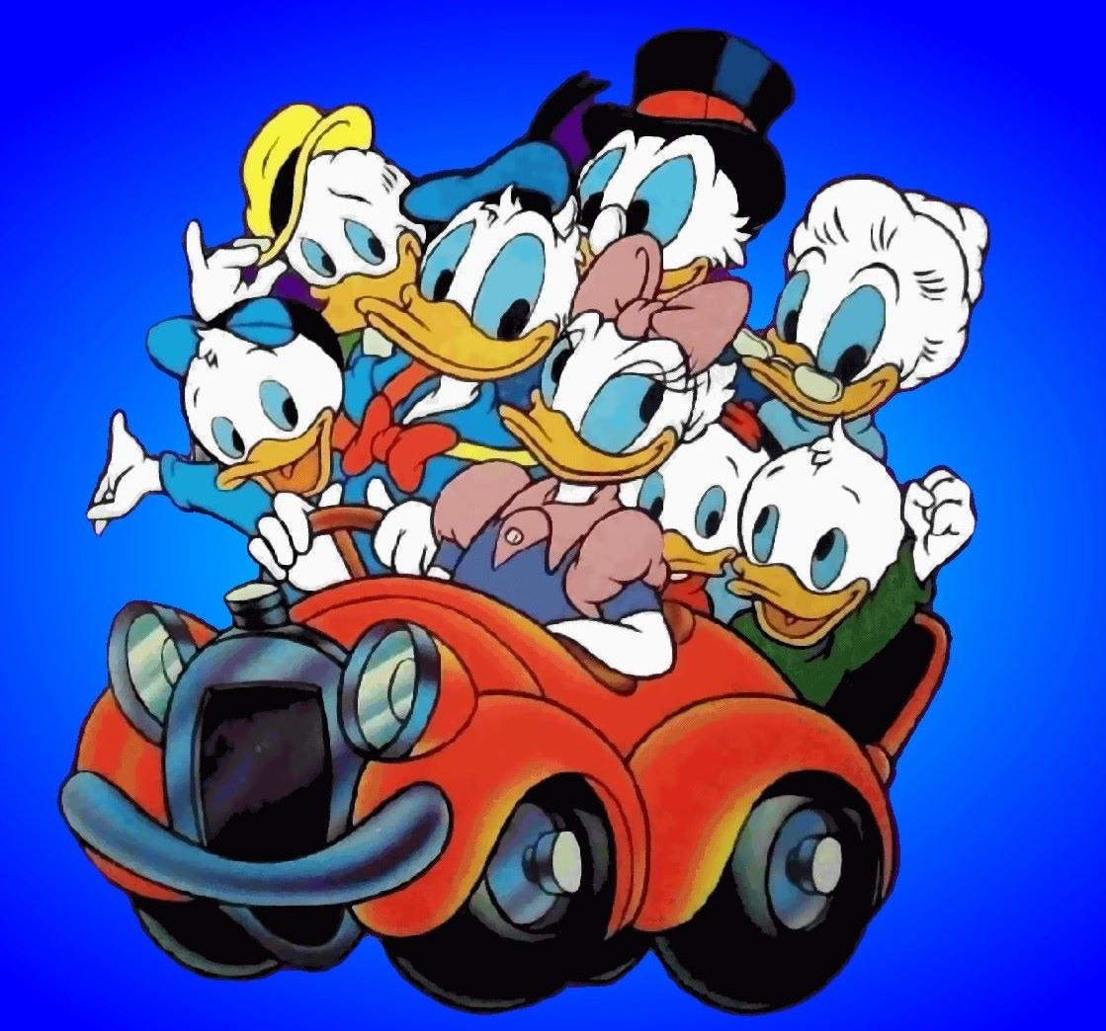
Η Νταίζη πήρε μαζί της στην εκδρομή τα πασχαλινά κουλουράκια που έψησε. Θα φτάσουν για όλη την παρέα;

Slide 12
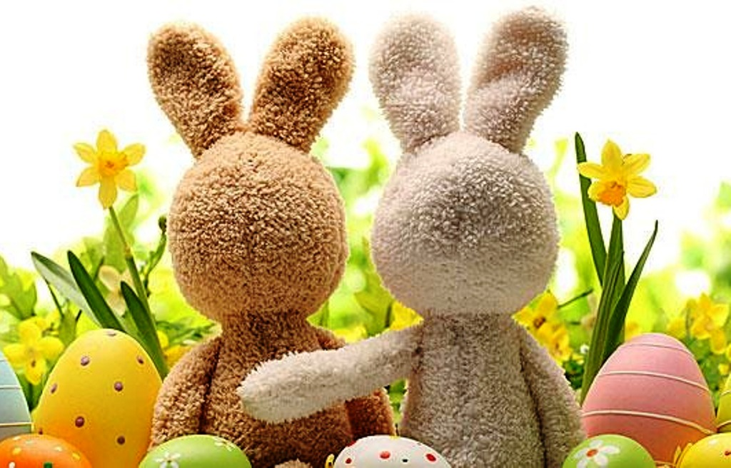
Πόσα λαγουδάκια συνάντησαν ο Ντόναλντ και ο Πλούτο στο δάσος;

Slide 13
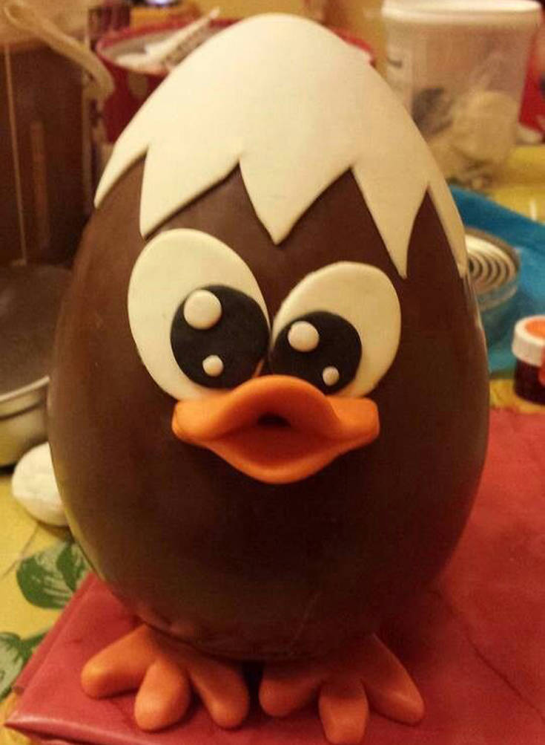
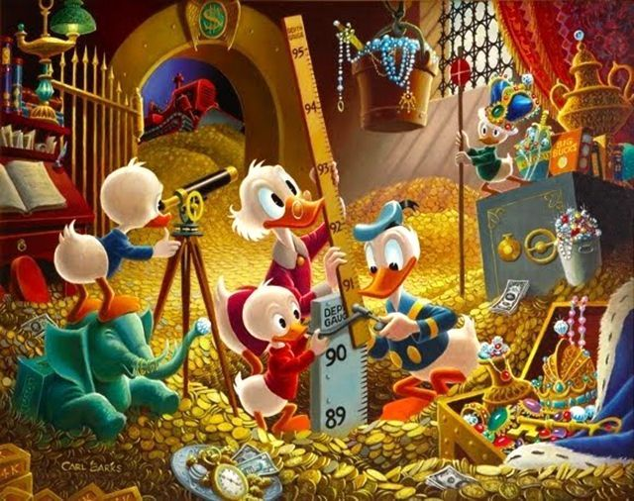
Ο Σκρουτζ υποσχέθηκε στον Ντόναλντ και τα ανιψάκια του, ότι όταν τελειώσουν την εργασία τους στο θησαυροφυλάκιο, θα τους κεράσει σοκολατένια αυγουλάκια. Φτάνουν τα σοκολατένια αυγουλάκια που παράγγειλε στο ζαχαροπλαστείο και φαίνονται στη διπλανή εικόνα;

